Slide 1
ЗАПОРОЖСКИЙ ГОСУДАРСТВЕННЫЙ МЕДИЦИНСКИЙ УНИВЕРСИТЕТ
Лекция № 1
ВСТУПЛЕНИЕ В ИСТОРИЮ МЕДИЦИНЫ. ИСТОРИЯ МЕДИЦИНЫ
КАК НАУКА И ПРЕДМЕТ ПРЕПОДАВАНИЯ.
ИСТОРИЯ СТАНОВЛЕНИЯ И РАЗВИТИЯ ЗГМУ.
старший преподаватель
Петрихин В.П.

Slide 2
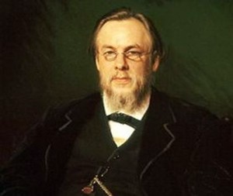
« Кто не знает истории медицины – тот не знает медицину»
Сергей Петрович Боткин

Slide 3
План лекции:
Определение истории медицины, ее цели и задачи.
Периодизация и хронология.
Источники изучения истории медицины.
Зарождение медицины в человеческом обществе.
Зарождение религиозных культов и верований.
Рациональные и иррациональные способы лечения в медицине первобытного строя.

Slide 4
История медицины
Это – наука, которая изучает становление, развитие врачевания и медицины, медицинских знаний и медицинской деятельности народов мира на протяжении всей истории человечества в неразрывной связи с историей, философией, достижений естествознания и культуры.

Slide 5
ПЕРИОДИЗАЦИЯ И ХРОНОЛОГИЯ ВСЕМИРНОЙ ИСТОРИИ
ПЕРИОДИЗАЦИЯ | ХРОНОЛОГИЯ
Первобытное общество | 2 млн. лет назад – 4-е тысячелетие до н.э.
Древний мир | 5-е тысячелетие до н. э. – середина 1-го тысячелетия н.э.
Средние Века | 476 г. – середина XVII в.
Новое Время | Середина XVII – начало XX вв.
Новейшая история | 1918 г. – начало XXI в.

Slide 6
МЕДИЦИНА (лат. medicina, от medico – лечу) – система научных знаний и практическая деятельность, направленные на сохранение и укрепление здоровья людей, предупреждение и лечение болезней. Врачевание (от древнеславянского «вчр» –означает шептать, заговаривать, нашептывать) – практическая деятельность, которая накапливала рациональные и иррациональные (фантастические ) способы лечения. На заре человеческой истории медики занимались только лечением, не имея понятия о профилактике.

Slide 7
КЛАССИФИКАЦИЯ ИСТОЧНИКОВ ИЗУЧЕНИЯ ИСТОРИИ МЕДИЦИНЫ
Письменные (летописи, хроники, архивы и др.).
Вещественные или материальные (археологические, палеоантропологические)
Этнографические
Устные (фольклорные, мифы, легенды, сказки, былины и др.)
Лингвистические
Визуальные (кино-, фото-, видео – документы).
Фоно-документы

Slide 8
Медицина народная, традиционная, научная
Народное врачевание (народная медицина) – включает совокупность средств и приемов народного врачевания, выработанных в результате эмпирического опыта на протяжении всей истории человечества – от возникновения человека (более 2 мил лет назад) до наших дней.
Традиционная медицина –в его основе всегда лежит стройное философское, а точнее религиозно-философское учение, в которое органически вплетается эмпирический опыт народного врачевания данного этноса. Она развивается в русле традиции, которая стабильна, она мало меняется с течением веков и даже тысячелетий. Классическим примерами традиционной медицины являются китайская, индийская, тибетская традиционные системы.
Научная медицина - опирается, прежде всего, на научный эксперимент, в ходе которого проверяются эмпирические знания, научные и философские идеи, создаются стройные научно обоснованные концепции, гипотезы, теории.

Slide 9
Древняя история
МЕДИЦИНА ПЕРВОБЫТНОГО ОБЩЕСТВА

Slide 10
«Первые врачи были ровесниками первого человека» И.П.Павлов
Появление Homo sapiens
(человека современного)
Первые находки в Германии – неандерталец (120 -30 тыс. лет ). Франция – кроманьонец (60 тыс. лет).
Источники информации о болезнях и врачевании – главным образом базируются на данных археологии и палеоантропологии, палеопатологии и этнологии (этнографии).
Палеопатология изучает патологические изменения тканей первобытного человека, точнее, остатков его скелета.

Slide 11
Теории возникновения жизни:
Креационизм – теория сотворения (создания) объясняющая происхождение мира и жизни актом божественного творения;
2. Спонтанное зарождение;
3. Панспермия – жизнь занесена из
Галактики;
4. Биохимическая эволюция и так далее

Slide 12
Древнюю историю
ученые делят на 4 периода:
• каменный век
(1 млн . лет назад — IV тыс . до н. э . );
• меднокаменный век
(IV—III тыс. до н . э . );
• бронзовый век
(II—I тыс . до н . э . );
• железный век
(I тыс. . до н. . э . — V в . н. э . ) .

Slide 13
Человеческая общность:
1. первобытное стадо;
2. материнская родовая община
(матриархат);
3. отцовская родовая община
(патриархат);
4. соседская (территориальная)
община;
5. племя, союз племен •

Slide 14
Тип человека:
архантроп (древнейший человек),
неандерталец («человек умелый»),
кроманьонец («человек разумный») .

Slide 15
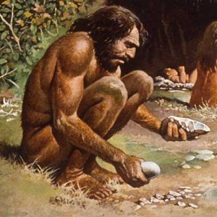

Slide 16
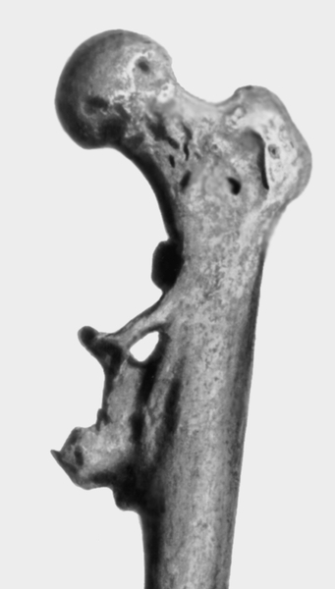
Бедренная кость питекантропа с выраженной патологией костной ткани,
возраст около 700 тыс. лет. Обнаружена Ю.Дюбуа (о. Ява, 1892 г.)

Slide 17
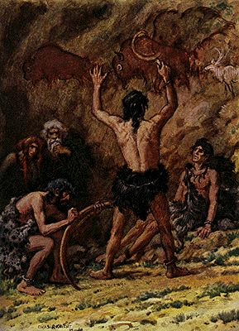
Врачевание в первобытном обществе

Slide 18
Периодизация и хронология первобытной эры и первобытного врачевания.
В истории первобытной эры выделяют три эпохи:
становление первобытного общества: эпоха праобщины, или первобытного человеческого стада (свыше 2 млн. лет тому назад — ок. 40 тыс. лет тому назад);
зрелость первобытного общества: эпоха первобытной общины
(ок. 40 тыс. лет тому назад — Х тыс. до н.э.);
3) разложение первобытного общества: эпоха классо образования (с XV тыс. до н.э.). (Приведенные хронологические границы весьма условны, т.к. в различных регионах Земного шара человечество развивалось крайне неравномерно).

Slide 19
Содержание врачевания в периоды первобытного общества
Врачевание эпохи пра общины (самый длительный период):
- первоначальное накопление и обобщение эмпирических
знаний о приемах врачевания и природных лечебных средствах
(растительного, животного и минерального происхождения);
- коллективное врачевание.
2) Врачевание эпохи первобытной общины:
религиозные приёмы врачевания;
зарождение лечебной магии. Хирургические приёмы;
развитие гигиенических навыков.
3) Врачевание эпохи классообразования:
- расширение круга лекарственных средств;
- дальнейшее развитие гигиенических навыков;
- инструменты из металла (медь, бронза, железо).

Slide 20
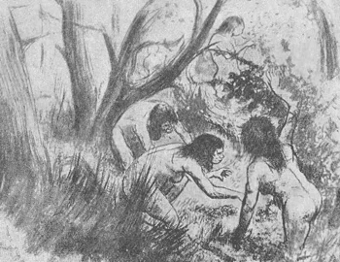
Практика и эмпирический опыт

Slide 21
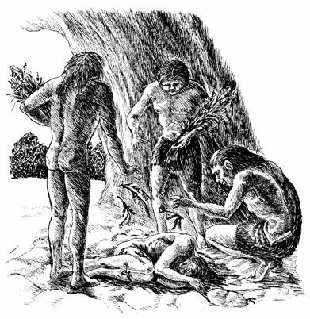
Обряд погребения в «цветочном» племени

Slide 22
Зарождение культов и фантастических верований.
ТАБУ – категорический запрет на религиозной основе (грех).
ФЕТИШИЗМ (от португ. fetico – амулет, талисман) – культ неодушевленных предметов у первобытных племен, поклонение обожествляемой вещи.
АНИМИЗМ (от лат. anima, animus – воздух, дух, душа) – одухотворение всей природы, заселение ее многообразными духами, сверхъестественными существами, будто бы действующими в ней.

Slide 23
Тотемизм – вера человека в существование тесной родственной связи между его родом и определенным видом животного или растения (например, кенгуру или эвкалиптом).
Магия (греч. magia – колдовство) – веру в силу обрядов, культа и позднее в силу слова (заговоры, молитва).

Slide 24
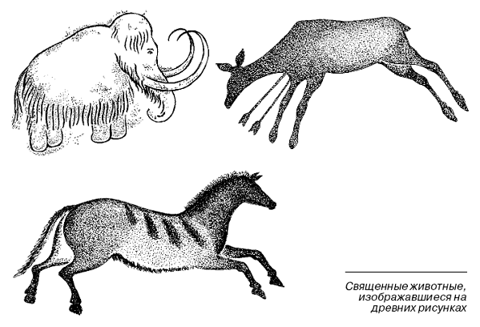

Slide 25
Наскальный рисунок первобытного человека, изображающий мамонта с силуэтом сердца.

Slide 26
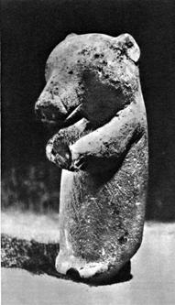
Тотем эпохи неолита

Slide 27
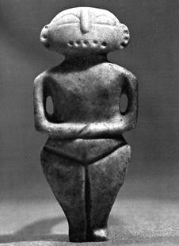

Slide 28
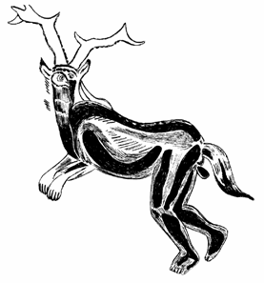
Колдун» из пещеры Трех Братьев

Slide 29
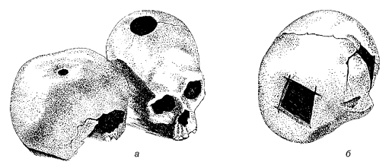
Черепа первобытных людей:
а – переживших трепанацию;
б – погибших во время операции.

Slide 30
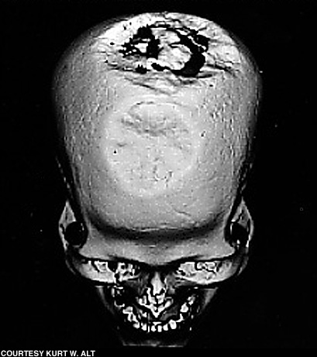
Череп, трепанированный около 5.000 лет до н.э.

Slide 31
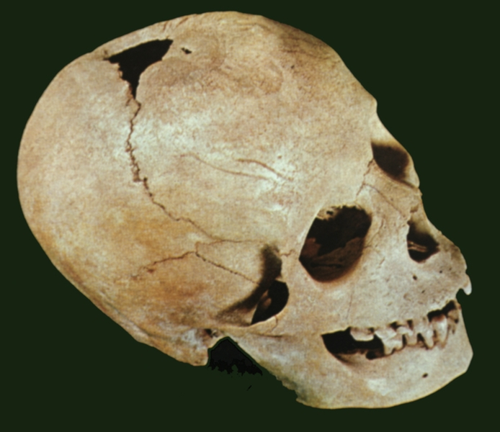
Череп первобытного человека с трепанационным отверстием.

Slide 32
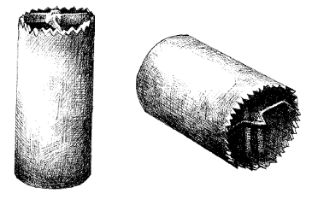
Инструменты древнеегипетского хирурга

Slide 33
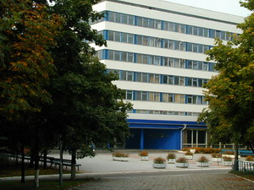
Запорожский государственный медицинский университет (ЗГМУ) – современное, многопрофильное высшее учебное заведение 4-го уровня акредитации с правом автономного управления.

Slide 34
Кадровый состав.
Университет входит в тройку лучших государственных медицинских учебных заведений: по состоянию на 1 января 2015 в университете работает 696 преподавателей, среди которых 115 докторов и профессоров и 430 доцентов и кандидатов наук. Среди ученых университета член-корр. НАН Украины, 46 членов международных академий наук и международных научных обществ.

Slide 35
В университете учатся 10 200 студентов, магистров, интернов, клинических ординаторов, аспирантов, курсантов,
в том числе 1 817 иностранных граждан из 42 стран мира
(1027 иностранных студентов обучаются на английском языке)

Slide 36
В структуре университета
7 факультетов: 1 и 2 медицинский,
два фармацевтических факультета (дневной и заочной формы обучения),
международный факультет, факультет последипломного образования и подготовительный факультет для иностранных граждан; 59 кафедр, медицинский колледж, научно-учебный медицинский Центр "Университетская клиника".

Slide 37
Отечественные и иностранные студенты в ЗГМУ имеют возможность получать высшее образование по специальностям:
«Лечебное дело»,
«Педиатрия»,
«Фармация»,
«Технология парфюмерно-косметических средств»,
«Стоматология» (квалификация - специалист и магистр),
«Лабораторная диагностика» (бакалавр, магистр).

Slide 38
История создания:
Женские педагогические курсы (12 июля 1903 год).
Вначале название ВУЗа звучало как Одесский фармацевтический институт (1935г.)
В 1959 году переведен в г.Запорожье.
Первые ректора: Троценко Алексей Григорьевич, Токаренко Иван Иванович.
С 1974 по 2002 г.г. ректором был академик
Анатолий Дмитриевич Визир.
В 1964 году был открыт лечебный факультет.
В 1968 год был переименован в
Запорожский медицинский институт,
а с декабря 1994 года получил статус Университета.

Slide 39
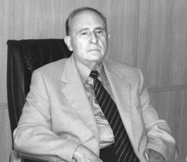
Анатолий Дмитриевич Визир (1929– 19 декабря 2002)

Slide 40
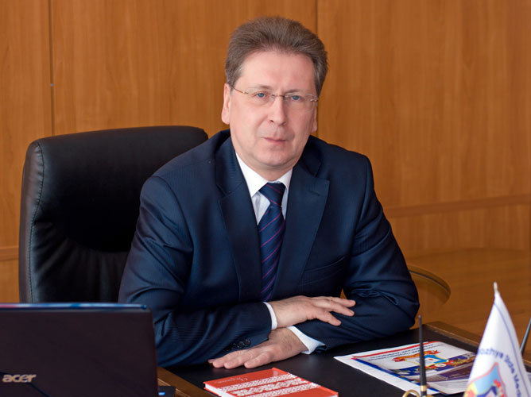
КОЛЕСНИК Юрій Михайлович, професор, доктор медичних наук, заслужений діяч науки і техніки України, ректор ЗДМУ.

Slide 41
Сотрудники ЗГМУ занимаются разработкой трех главных научных направлений:
Изучение нейроэндокринных и иммунных механизмов регуляции морфогенеза и функции органов в норме и в патологии;
Разработка патогенеза сердечно-сосудистых заболеваний, внедрение методов их диагностики, профилактики и лечения;
Поиск, синтез и анализ новых биологически активных соединений и лекарственных средств.

Slide 42
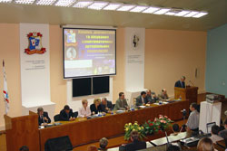
Достижения университета
Запорожский государственный медицинский университет известен в Украине и мире:

Slide 43
Первой в Украине трансплантацией сердца и печени (академик НАН Украины, проф. А.С. Никоненко);
2. Первым отечественным эндопротезом коленного сустава «Мотор Сич ЭПК-1»;
3. Рядом отечественных оригинальных лекарственных препаратов («Тиотриазолин», «Тиоцетам», «Тиодарон», «Левотил», «Амиотрил», «Индотрил», «Карбатрил» (Заслуженный деятель науки и техники Украины, проф. И.А. Мазур);
4. Современными технологиями дистанционного обучения абитуриентов и дистанционно-очного повышения квалификации врачей, провизоров и преподавателей медицинских и фармацевтических учреждений Украины.

Slide 44
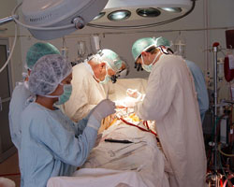
Трансплантация сердца и печени

Slide 45
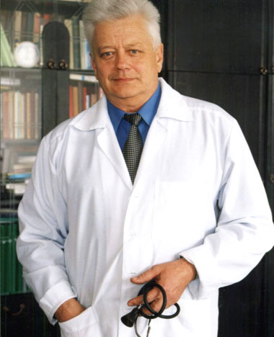
НИКОНЕНКО Олександр Семенович, професор, доктор медичних наук, член-кореспондент НАН України, заслужений діяч науки і техніки України, лауреат Державної премії.

Slide 46
С 1992 г. на базе кафедры госпитальной хирургии ЗГМУ в Запорожской областной клинической больнице функционируют Центр сердечно-сосудистой хирургии и межобластной Центр трансплантации органов и гемодиализа.
В Центре трансплантации в октябре 1992 г. профессор А.С. Никоненко с сотрудниками выполнил первую пересадку почки, в 1994 г. - впервые в Украине трансплантированы печень, в 1996 г. - пересажено почку и поджелудочную железу.
В феврале 2003 г. профессором А.С. Никоненко и его сотрудниками впервые в Украине проведена успешная трансплантация сердца.
Сегодня в центре трансплантации, под руководством академика НАН Украины, заслуженный деятель науки и техники Украины, профессора А.С. Никоненко планово делают трансплантации почек и гемодиализ, трансплантации печени и-клеток поджелудочной железы при сахарном диабете.

Slide 47
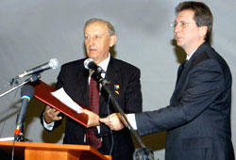
Эндопротез коленного сустава «Мотор Сич ЭПК-1»

Slide 48
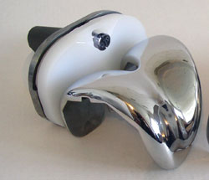

Slide 49
В 2003-2009 гг ученые-травматологи Университета совместно с ОАО «Мотор Сич» выполнили уникальный инновационный проект «Разработка и внедрение первого отечественного эндопротеза коленного сустава« Мотор Сич ЭПК-1 », который по качеству соответствует международным стандартам и имеет более низкую стоимость, чем зарубежные аналоги.
В 2002-2004 гг разработана технология изготовления первого в Украине эндопротеза коленного сустава «Мотор Сич ЭПК-1». В 2005 году получен патент Украины на эндопротез коленного сустава «Мотор Сич ЭПК-1», а также свидетельство о его государственной регистрации; проведены его клинические и технологические исследования, доказано эндопротез к промышленному выпуску.
В 2006 г. 76 больным имплантированы отечественный эндопротез коленного сустава «Мотор Сич ЭПК-1». Совместно с ОАО «Мотор Сич» получен сертификат соответствия Госстандарта России и разрешение Федеральной службы по его внедрения в России.

Slide 50
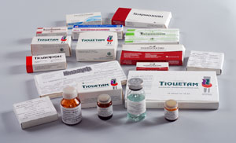
Отечественные оригинальные лекарственные препараты

Slide 51
Создан целый ряд оригинальных лекарственных препаратов :
«Ноотрил», «Тиоцетам», « Тиоцетам-форте »,
« Амиотрил »,« Левотил »,« Индотрил »,« Тиодарон »,
« Трианол »,« Карбатрил »,« Лизин »,« румосол »,
« Трифузол »,« Авесстим » и новых лекарственных средств ( «Палюстрин», «Магнелонг», «Санамаст», «Глютамаг», «Апифитол», «Фитаписан», «Иммунофит», «Бишолан», «Гипофитол», «Бетизоль», «Бефана», «Витагрен»
которые сегодня широко используются при лечении сердечно-сосудистых, хирургических и инфекционных болезней, в неврологии, гепатологии, дерматологии, офтальмалогии.

Slide 52
Спасибо за внимание ☺

